Slide 1
國際獅子會300Ａ2區2015～2016年度
第一專區 第2分區
(力行 建國 建華 太陽)
聯合例會暨總監訪問

Slide 2
分區主席(建國) 施蔡國瑛
國際獅子會300Ａ2區第一專區第2分區聯合例會暨總監訪問
力行會長 陳新發
建國會長 陳彩雲
建華會長 石佩可
太陽會長 沈鴻麟

Slide 5
獅友八大信條 (1) 忠於所事，勤勉敬業，竭誠服務，爭取榮譽 (2) 守正不阿，光明磊落，取之以道，追求成功 (3) 誠以待人，嚴以律己，自求奮進，勿損他人 (4) 犧牲小我，顧全大局，爭論無益，忠恕是從 (5) 友誼至上，服務為先，絕非施惠，貴在互助 (6) 言行一致，盡心盡力，效忠國家，獻身社會 (7) 關懷疾苦，扶弱濟困，人溺己溺，樂於助人 (8) 多加讚譽，慎於批評，但求輔助，切莫詆毀

Slide 6
介紹總監、區閣員 及各會會長暨與會獅友
國際獅子會300Ａ2區第一專區第2分區聯合例會暨總監訪問

Slide 7
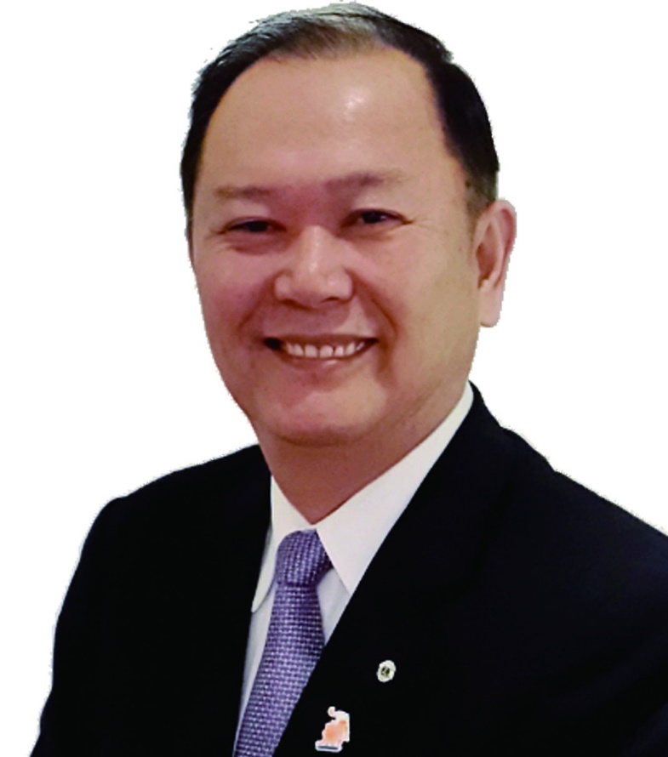
國際獅子會300Ａ2區第一專區第2分區聯合例會暨總監訪問
總 監
許焜海獅友

Slide 8
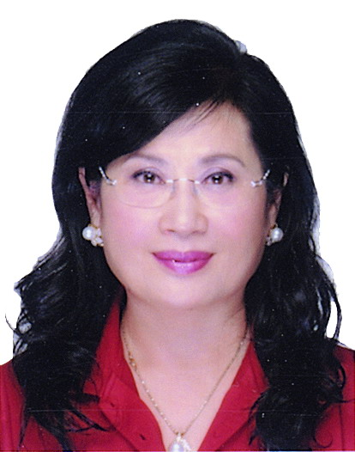
國際獅子會300Ａ2區第一專區第2分區聯合例會暨總監訪問
第一副總監
黃秀榕獅友

Slide 9
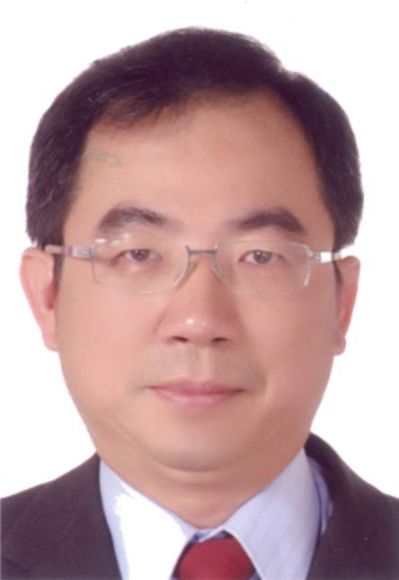
國際獅子會300Ａ2區第一專區第2分區聯合例會暨總監訪問
第二副總監
林正義獅友

Slide 10
國際獅子會300Ａ2區第一專區第2分區聯合例會暨總監訪問
總監最高指導
李樹枝 獅友

Slide 11
國際獅子會300Ａ2區第一專區第2分區聯合例會暨總監訪問
秘書長
李彩秋獅友

Slide 12
獅友
國際獅子會300Ａ2區第一專區第2分區聯合例會暨總監訪問
財務長
張文深

Slide 13
國際獅子會300Ａ2區第一專區第2分區聯合例會暨總監訪問
LCIF區協調長
黃美麗獅友

Slide 14
國際獅子會300Ａ2區第一專區第2分區聯合例會暨總監訪問
事務長
黃清源獅友

Slide 15
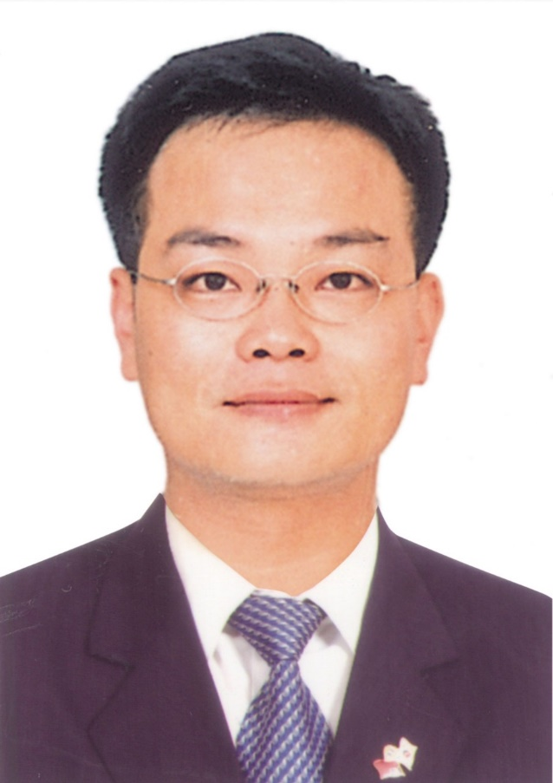
國際獅子會300Ａ2區第一專區第2分區聯合例會暨總監訪問
辦事處主任
徐由豈獅友

Slide 16
國際獅子會300Ａ2區第一專區第2分區聯合例會暨總監訪問
GLT區協調長
暨講師團團長
許樹勳獅友

Slide 17
國際獅子會300Ａ2區第一專區第2分區聯合例會暨總監訪問
GMT區協調長
羅文貴獅友

Slide 18
國際獅子會300Ａ2區第一專區第2分區聯合例會暨總監訪問
資訊長
葉美麗獅友

Slide 19
國際獅子會300Ａ2區第一專區第2分區聯合例會暨總監訪問
公關長
曾慶銓獅友

Slide 20
國際獅子會300Ａ2區第一專區第2分區聯合例會暨總監訪問
聯誼長
李黎明獅友

Slide 21
國際獅子會300Ａ2區第一專區第2分區聯合例會暨總監訪問
督導長
程國樑獅友

Slide 22
國際獅子會300Ａ2區第一專區第2分區聯合例會暨總監訪問
總務長
楊崇銘獅友

Slide 23
國際獅子會300Ａ2區第一專區第2分區聯合例會暨總監訪問
法律長
金學坪獅友

Slide 24
國際獅子會300Ａ2區第一專區第2分區聯合例會暨總監訪問
駐區總監
特別顧問團團長 黎瑞良獅友

Slide 25
國際獅子會300Ａ2區第一專區第2分區聯合例會暨總監訪問
駐區總監
特別助理團團長
林秀霞獅友

Slide 26
國際獅子會300Ａ2區第一專區第2分區聯合例會暨總監訪問
專區主席
謝德祥獅友

Slide 27
國際獅子會300Ａ2區第一專區第2分區聯合例會暨總監訪問
力行會長
陳新發獅友

Slide 28
國際獅子會300Ａ2區第一專區第2分區聯合例會暨總監訪問
建國會長
陳彩雲獅友

Slide 29
國際獅子會300Ａ2區第一專區第2分區聯合例會暨總監訪問
建華會長
石佩可獅友

Slide 30
國際獅子會300Ａ2區第一專區第2分區聯合例會暨總監訪問
太陽會長
沈鴻霖獅友

Slide 31
介紹總監、區閣員 及各會會長暨與會獅友
國際獅子會300Ａ2區第一專區第2分區聯合例會暨總監訪問

Slide 32
國際獅子會300Ａ2區第一專區第2分區聯合例會暨總監訪問
分區主席
施蔡國瑛獅友

Slide 33
國際獅子會300Ａ2區第一專區第2分區聯合例會暨總監訪問
會
務
報
告
力行會長
陳新發獅友

Slide 34
國際獅子會300Ａ2區第一專區第2分區聯合例會暨總監訪問
會
務
報
告
建國會長
陳彩雲獅友

Slide 35
國際獅子會300Ａ2區第一專區第2分區聯合例會暨總監訪問
會
務
報
告
建華會長
石佩可獅友

Slide 36
國際獅子會300Ａ2區第一專區第2分區聯合例會暨總監訪問
會
務
報
告
太陽會長
沈鴻麟獅友

Slide 37
國際獅子會300Ａ2區第一專區第2分區聯合例會暨總監訪問
力行 : 趙國良、賴長生、蘇永祥
陳國麟
建國 : 李潤梅、吳品潔、林雪茹
楊錦華、莊美霞
太陽 : 洪國城、張倍源、楊介獻
新會員入會宣誓
監誓人:專區主席
謝德祥 獅友

Slide 38
國際獅子會300Ａ2區第一專區第2分區聯合例會暨總監訪問
力行 : 趙國良、賴長生、蘇永祥
陳國麟
建國 : 李潤梅、吳品潔、林雪茹
楊錦華、莊美霞
太陽 : 洪國城、張倍源、楊介獻
頒發新獅友證書
總監許焜海獅友

Slide 39
總監訪問
國際獅子會300Ａ2區第一專區第2分區聯合例會暨總監訪問
秘書長 李彩秋 主持

Slide 40
國際獅子會300Ａ2區第一專區第2分區聯合例會暨總監訪問
總 監
許焜海獅友

Slide 41
國際獅子會300Ａ2區2015～2016年度
第一專區 第2分區
(力行 建國 建華 太陽)
聯合例會暨總監訪問

Slide 42
國際獅子會300Ａ2區第一專區第2分區聯合例會暨總監訪問
第一副總監
黃秀榕獅友

Slide 43
國際獅子會300Ａ2區第一專區第2分區聯合例會暨總監訪問
第二副總監
林正義獅友

Slide 44
第一副總監 黃秀榕 獅友
菁英獅子會獅齡:13年
* 國大代表
頂尖全球投資機構 董事長
二屆會長
分區主席
專區主席
公關長
LCIF區協調長
GMT區協調長兼講師團團長
GLT區協調長兼講師團團長
秘書長
第二副總監
現任第一副總監

Slide 45
第二副總監 林正義 獅友
雄福實業股份有限公司 董事長
會長
分區主席
專區主席
LCIF區協調長
辦事處主任
秘書長
現任第二副總監
南京獅子會 獅齡:13年

Slide 46
財務長 張文深 獅友
德昌聯合會計師事務所 所長
會長
分區主席
講師團團長
資訊長
全球會員發展團隊GMT區協調
專區主席
稽核
現任財務長
自強獅子會 獅齡:24年

Slide 47
LCIF區協調長 黃美麗 獅友
三芳紙業有限公司 董事長
會長
分區主席
公關長
財務長
現任LCIF區協調長
中北獅子會 獅齡:20年

Slide 48
事務長 黃清源 獅友
太平獅子會 獅齡:32年
三騏工程有限公司 董事長
會長
分區主席
專區主席
督導長
區辦事處長
聯誼長
區總監特別助理團團長
現任事務長

Slide 49
仕貿獅子會 獅齡:8年
康盛機電有限公司 總經理
會長
分區主席
專區主席
稽核
現任辦事處主任
辦事處主任 徐由豈 獅友

Slide 50
GLT區協調長兼講師團團長
許樹勳 獅友
仁愛獅子會 獅齡:29年
樹德百貨股份有限公司董事長
臺北市後站商圈發展促進會創會理事長
會長
分區主席
專區主席
駐區總監特別助理團團長
聯誼長
GMT區協調長
現任GLT區協調長兼講師團團長

Slide 51
GMT區協調長羅文貴 獅友
松江獅子會 獅齡:23年
常隆地政事務所 負責人
台北市士林地方法院調解委員
會長
分區主席
專區主席
現任GMT區協調長

Slide 52
資訊長 葉美麗 獅友
建華獅子會 獅齡:19年
美麗地產股分有限公司 董事長
葉美麗不動產估價師聯合事務所所長
會長
分區主席
專區主席
稽核
現任資訊長

Slide 53
吉達獅子會 獅齡:24年
泰格貿易有限公司
會長
分區主席
專區主席
現任公關長
公關長 曾慶銓 獅友

Slide 54
華山獅子會 獅齡:17年
邁捷股份有限公司 常務董事
會長
專區主席
稽核
現任聯誼長
聯誼長 李黎明 獅友

Slide 55
安和獅子會 獅齡:9年
全壽龍實業有限公司 負責人
會長
分區主席
專區主席
現任督導長
督導長 程國樑 獅友

Slide 56
總務長 楊崇銘 獅友
西門獅子會 獅齡:28年
金山大建設股份有限公司 董事長
會長
分區主席
專區主席
資訊長
事務長
駐區總監特別顧問團團長
複合區兩屆監事
現任總務長

Slide 57
信德獅子會 獅齡:14年
天青法律事務所主持律師
會長
分區主席
專區主席
現任法律長
法律長 金學坪 獅友

Slide 58
駐區總監特別顧問團團長
黎瑞良 獅友
愛華獅子會 獅齡:21年
聚緣珠寶 負責人
會長
分區主席
總務長
專區主席
辦事處處長
現任駐區總監特別顧問團團長

Slide 59
駐區總監特別助理團團長
林秀霞 獅友
上繽獅子會 獅齡:9年
華泰科技有限公司 總經理
會長
分區主席
專區主席
現任駐區總監特別助理團團長

Slide 60
區閣員資歷簡介

Slide 61
秘書長 李彩秋 獅友
菁彩獅子會 獅齡:13年
羅馬實業有限公司 董事長
會長
分區主席
專區主席
秘書長
駐區總監特別顧問團團長
現任秘書長

Slide 62
國際獅子會300Ａ2區2015～2016年度
第一專區 第2分區
(力行 建國 建華 太陽)
聯合例會暨總監訪問

Slide 63
國際獅子會300Ａ2區第一專區第2分區聯合例會暨總監訪問
專區主席
謝德祥獅友

Slide 64
分區主席(建國) 施蔡國瑛
國際獅子會300Ａ2區第一專區第2分區聯合例會暨總監訪問
各會會務得失檢討
力行會長 陳新發
建國會長 陳彩雲
建華會長 石佩可
太陽會長 沈鴻麟

Slide 65
國際獅子會300Ａ2區第一專區第2分區聯合例會暨總監訪問
總
結
總 監
許焜海獅友

Slide 66
國際獅子會300Ａ2區2015～2016年度
第一專區 第2分區
(力行 建國 建華 太陽)
聯合例會暨總監訪問

Slide 67
分區主席(建國) 施蔡國瑛
國際獅子會300Ａ2區第一專區第2分區聯合例會暨總監訪問
獅子歌 獅子吼
力行會長 陳新發
建國會長 陳彩雲
建華會長 石佩可
太陽會長 沈鴻麟

Slide 68
國際獅子會300Ａ2區第一專區第2分區聯合例會暨總監訪問
獅子歌 獅子吼
專區主席 謝德祥獅友

Slide 69
國際獅子會300Ａ2區2015～2016年度
第一專區 第2分區
(力行 建國 建華 太陽)
聯合例會暨總監訪問

